Slide 1


BEST WONDER
百望开发框架v1.0介绍
研发中心
百望股份有限公司
1
吴月刚
18610995060
BEST WONDER CO .,LTD.

Slide 2
目录
1、微服务架构介绍
2、开发模板介绍
3、自动发版平台介绍
4、开发规范介绍

Slide 3
目录
1、微服务架构介绍
2、开发模板介绍
3、自动发版平台介绍
4、开发规范介绍

Slide 4
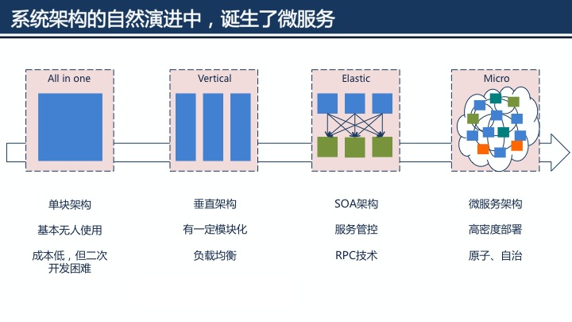
1、架构演进介绍

Slide 5
2、微服务介绍
微服务英文名称Microservice，Microservice架构模式就是将整个Web应用组织为一系列小的Web服务。
这些小的Web服务可以独立地编译及部署，并通过各自暴露的API接口相互通讯。
它们彼此相互协作，作为一个整体为用户提供功能，却可以独立地进行扩容。

Slide 6
3、微服务架构主要功能
我们把整个系统根据业务拆分成几个子系统
每个子系统可以部署多个应用，多个应用之间使用负载均衡
需要一个服务注册中心，所有的服务都在注册中心注册
所有的客户端都通过同一个网关地址访问后台的服务
服务之间有时候也需要相互访问
需要一个断路器，及时处理服务调用时的超时和错误
还需要一个监控功能，监控每个服务调用花费的时间等
服务发现、负载均衡、反向代理、断路器、监控

Slide 7
4、架构选型
 | Dubbo | Spring Cloud | 结论
背景 | 阿里巴巴服务化治理的核心框架 | Spring Source开源框架 | Dubbo在国内影响力较大，Spring 在国外影响力较大
社区活跃度 （更新时间及频率） | 更新时间为几个月前，且更新频率很低 | 更新时间为12分钟前，仍处于高速迭代的阶段 | Spring Cloud毋庸置疑的优于Dubbo
架构完整度 | Dubbo只是实现了服务治理 | Spring Cloud下面有17个子项目（可能还会新增）分别覆盖了微服务架构下的方方面面 | Spring Cloud比Dubbo要完整，Dubbo只是Spring Cloud 中的一个子集
文档质量 | 非常全 | 非常全 | 两者相当

Slide 8
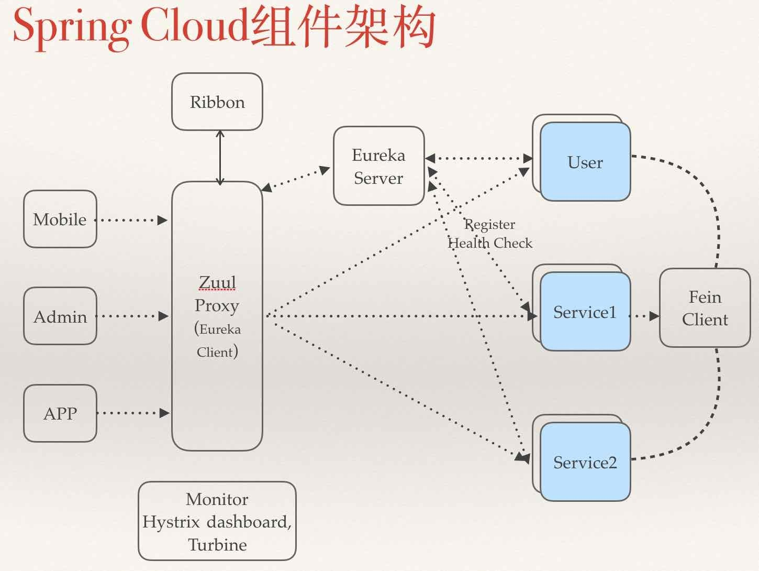
5、SpringCloud组件
Eureka：服务注册中心
Config：配置中心
Zuul：反向代理
Ribbon：负载均衡
FeignClient：声明式客户端
Hystrix：断路器
Sleuth：链路追踪

Slide 9
6、微服务架构设计原则
业务层
写
能力层
读
原则：只能够上下依赖
不能左右依赖

Slide 10
目录
1、微服务架构介绍
2、开发模板介绍
3、自动发版平台介绍
4、开发规范介绍

Slide 11
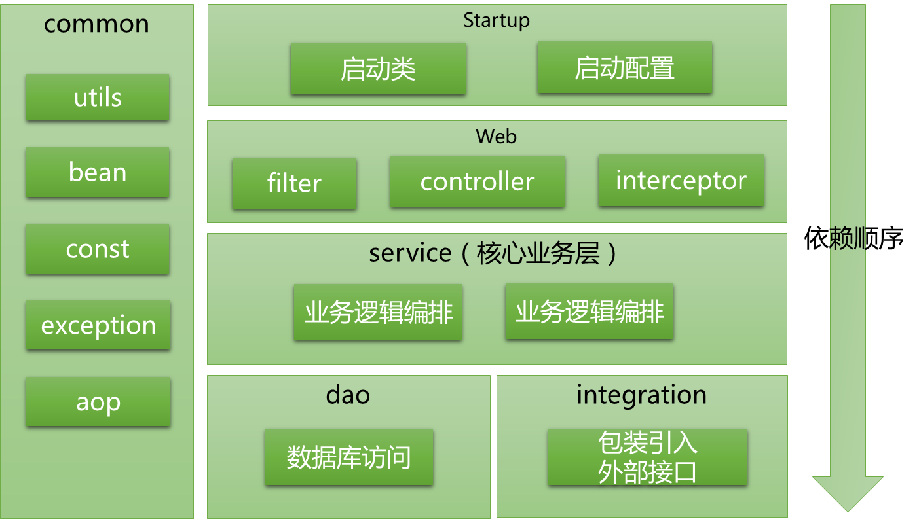
1、BW分层研发框架v1.0介绍
服务发布唯一出口
各层主要功能
startup: 启动类，启动配置
web层：入口,参数校验,结果封装
service层：实现业务逻辑编排
dao层：实现数据库访问功能
integration层：外部接口的包装引入
common层：通用util，常量，Bean
为什么要这么设计？
外部服务唯一入口

Slide 12
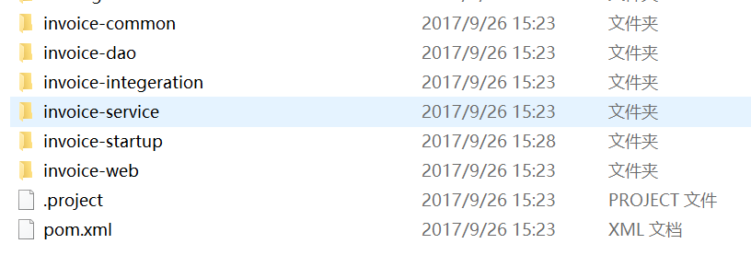
2、开发模板介绍
预先定义好一套标准研发模板，上传到mvn仓库，开发人员执行 mvn archetype:generate命令，
即可自动生成代码框架，如下图所示：
课后
作业
1、执行mvn eclipse:eclipse命令，导入maven工程到IDE开发
2、执行mvn package 或者 mvn install 打包
3、Java –jar invoice-startup\invoice-startup.1.0.0.0.jar 运行启动包
即可启动整体工程
详情请参考 confluence ： http://192.168.0.249:8090/pages/viewpage.action?pageId=8389336

Slide 13
3、系统依赖关系原则
bwtools.jar
(全站共享基础包)
共同依赖
系统A
系统B
common子工程
common子工程
A 访问 B的服务
子工程
子工程
子工程
子工程
子工程
子工程
B打包给A

Slide 14
4、开发模板说明
【Cloud开发模板】：百望内部产品研发
【Boot开发模板】：大客户交付项目研发
Cloud开发模板：http://192.168.0.249:8090/pages/viewpage.action?pageId=8389336
Boot开发模板：http://192.168.0.249:8090/pages/viewpage.action?pageId=11994884

Slide 15
目录
1、微服务架构介绍
2、开发模板介绍
3、自动发版平台介绍
4、开发规范介绍

Slide 16
1、Docker介绍
Docker 是 Docker.Inc 公司开源的一个基于 LXC技术之上构建的Container容器引擎， 源代码托管在 GitHub 上, 基于Go语言并遵从Apache2.0协议开源。
Docker是通过内核虚拟化技术（namespaces及cgroups等）来提供容器的资源隔离与安全保障等。由于Docker通过操作系统层的虚拟化实现隔离，所以Docker容器在运行时，不需要类似虚拟机（VM）额外的操作系统开销，提高资源利用率。

Slide 17
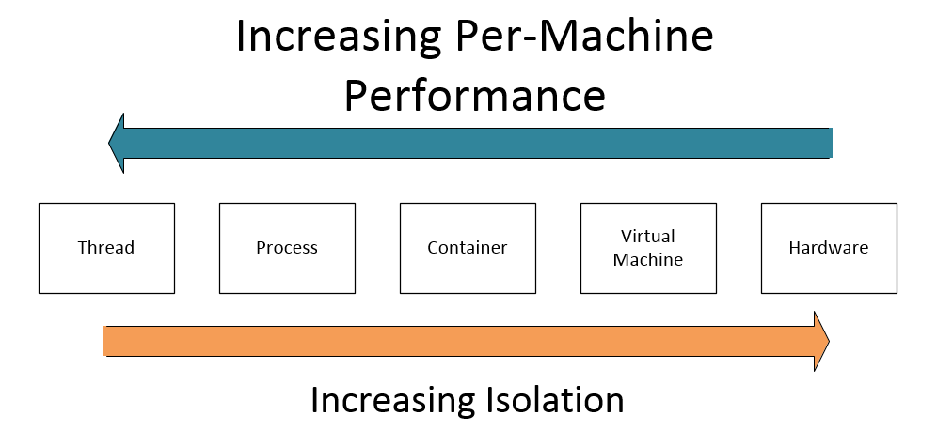
2、资源隔离性

Slide 18
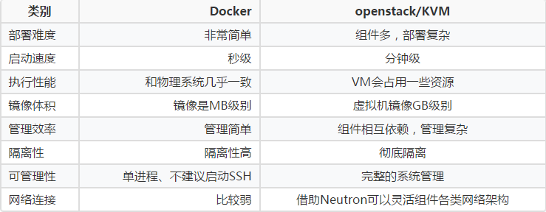
3、Docker与VM对比

Slide 19
4、Docker改变了什么
面向产品：产品交付
面向开发：简化环境配置
面向测试：多版本测试
面向运维：环境一致
面向架构：自动化扩容（微服务）

Slide 20
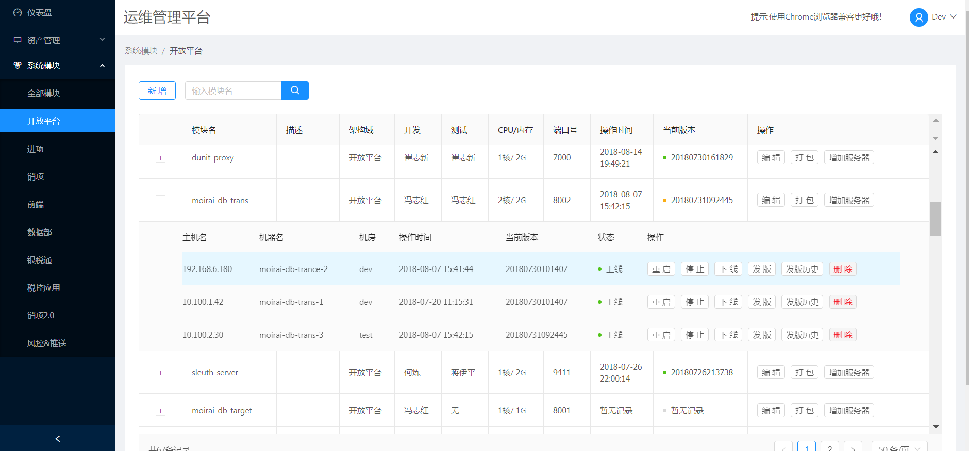
5、自动发版平台介绍

Slide 21
6、自动发版描述
状态定义：
冷备：服务器虚拟机初始化完毕
热备：应用包传出到目标服务器
上线：应用已经启动
操作定义
打包 – 将系统代码从git上拉下来，编译成可以执行jar包
发版 – 将可以执行jar传输到目标服务器，并启动docker
重启 – 服务器docker重启
停止 – 目标服务器应用停止，回到热备状态
下线 – 从目标服务器删除可执行jar包，回到冷备状态
删除 – 删除系统与目标服务器的关联关系，释放资源
环境定义：
dev：开发环境
test：测试环境
pre：预生产环境
prd：生产环境
打包
重启/发版
模块
添加服务器
冷备
发版
上线
停止
热备
删除
下线

Slide 22
7、GIT迭代流程
最新
Master-主干
发布
发布
主干发布
Relase分支修复bug
最稳定
Release-发布分支
Bug修复
Bugfix-改bug
打功能分支
功能分支合并
Feature-功能分支
Feature-功能分支

Slide 23
目录
1、微服务架构介绍
2、开发模板介绍
3、自动发版平台介绍
4、开发规范介绍

Slide 24
1、基础规范
1、驼峰命名（每个单词首字母大写） 建议：尽量不超过3个单词
举例：UpperCamelCase
举例：GreateWallRealTimeIntegrationResponse -> GWRealtimeResponse
2、英文命名（不要完全使用中文拼音）
举例：进项发票 jxfp -> jxInvoice
3、避免过多的参数列表，尽量控制在５个以内
若需要传递多个参数时，当使用一个容纳这些参数的对象进行传递
4、方法中的循环潜套不能超过２层，if else 嵌套也不超过2层
5、每个方法代码行数尽量不要超过100行，每个Class文件不超过2000行
6、一个方法所完成的功能要单一,不同的功能封装为不同的方法
举例：if（version==1）{逻辑A} else { 逻辑 B} ===> funA（）， funB（）

Slide 25
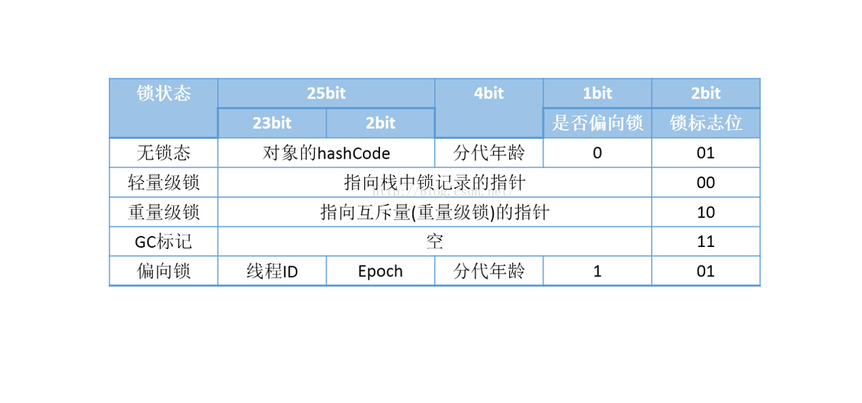
2、JVM中的变量
Class A
New() 实例a
类锁
对象锁
线程A
JVM中的对象头
局部变量A
静态变量
静态变量
实例变量a
线程B
threadlocal
实例变量
局部变量B
New() 实例b
线程C
对象锁
局部变量
静态变量
局部变量C
实例变量b
线程D
局部变量D
建议：优先使用局部变量，对实例变量和类变量要保证多线程安全

Slide 26
3、Spring 中的变量
Controller 类
类变量
Controller 实例
线程A
类变量
线程B
单例
实例变量
实例变量
线程C
线程N
局部变量
提示：Spring自动注入的Bean： Controller，service，DAO 等:
默认都是单例scope=“singleton”,非单例的话需声明scope="prototype“
但不建议用非单例

Slide 27
4、变量使用规范总结
1、优先使用局部变量，因为多线程安全
2、对于类变量和实例变量，要考虑线程安全（关注写操作）
3、选择合适的线程安全方法，比如 加锁，threadlocal等

Slide 28
4、异常
定义：程序运行时，发生的不被期望的事件，它阻止了程序按照程序员的预期正常执行，这就是异常。异常发生时，是任程序自生自灭，立刻退出终止，还是输出错误给用户？或者用C语言风格：用函数返回值作为执行状态？
java异常处理机制：
异常处理机制能让程序在异常发生时，按照代码的预先设定的异常处理逻辑，针对性地处理异常，让程序尽最大可能恢复正常并继续执行，且保持代码的清晰。 Java中的异常可以是函数中的语句执行时引发的，也可以是程序员通过throw 语句手动抛出的，只要在Java程序中产生了异常，就会用一个对应类型的异常对象来封装异常，JRE就会试图寻找异常处理程序来处理异常

Slide 29
5、异常使用规范
函数执行过程：
（throw RuntimeException = goto）
逻辑执行
入口
出口
异常是一种返回方式
Try catch要合理使用
异常
尽量要在最外层捕获异常
不合理的try catch：
逻辑执行
入口
出口
异常
catch

Slide 30
6、Try catch使用规范
try{
//程序代码
}catch(Exception e){
//为空，什么都不写
}//在任何场景中都禁止使用
不合理的嵌套：
try{
//do action
try{
//do action
try{
//do action
}
}
}
try{
//程序代码
}catch(Exception e) {
throw new runtimeException(e)；//最优先采用的写法
}finally{
}
不合理的嵌套
while(true){
try{
}
}
对于捕获后，不知道干什么事情或者也不知道怎样处理的情况，
就不要捕获异常，留给外层去捕获处理.
根据业务需要，尽可能的处理异常或转换异常

Slide 31
7、异常规范总结
只在必要使用异常的地方才使用异常，不要用异常去控制程序的流程
减轻finally的任务，不要在finally中做一些其它的事情，finally块仅仅用来释放资源是最合适的。
将尽量将所有的return写在函数的最后面，而不是try … catch … finally中
切忌使用空catch块
不要在fianlly中使用return
不要在finally中抛出异常
在最外层捕获异常

Slide 32
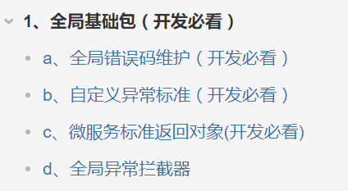
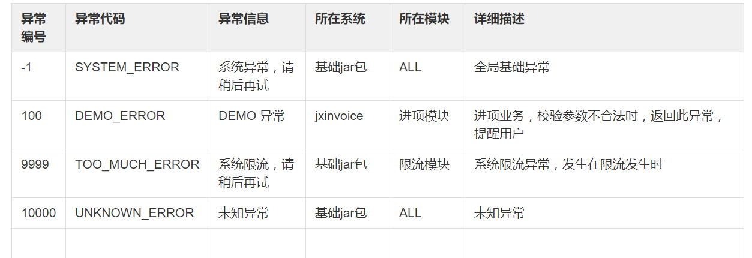
8、全局错误码标准
MVN引入jar包： <dependency> <groupId>com.baiwang.cloud</groupId> <artifactId>bwtools-common</artifactId> <version>1.0.0.0</version> </dependency> 枚举：com.baiwang.cloud.common.enumutil.SystemErrorEnum
git地址：http://192.168.0.247/platform/bwtools.git

Slide 33
9、自定义异常标准
/** * 举例：自定义业务异常-限流异常 */ public class LimitException extends MyBaseException { //全局异常枚举 public LimitException(SystemErrorEnum error) { super(error); } }
必须继承基类
-------------------------------------------------------------------------------------------------------------------------------------------- /** *业务流程中，抛出异常代码 */ public void doService() { //do action throw new LimitException(SystemErrorEnum.SYSTEM_ERROR); }
框架自动拦截所有异常

Slide 34
10、返回对象标准
//自定义业务对象，必须继承基类 BaseJsonModel public class ProductVO extends BaseJsonModel { }
---------------------------------------------------------------------------------------------------------------
返回单个对象：
1、 ProductVO productVo = productService.getProductByCode(itemCode);
2、BWJsonResult<ProductVO> result = new BWJsonResult<ProductVO>(productVo);
3、return result;
----------------------------------------------------------------------------------------------------------------
返回List对象：
1、List<ProductVO> list= productService.getProductList();
2、BWJsonResult<ProductVO> result = new BWJsonResult<ProductVO>(list);
3、return result
{"success":true,"errorCode":"0","errorMsg":null,"data":[{"name":"test.name.1",
"address":"test.address.1"},{"name":"test.name.2","address":"test.address.2"}]}

Slide 35
11、兼容性规范
getList(String code)
getList(String code,String name)
A
B
A
B
getList(String code)
getList(String code,String name)
A
B
getList(String code)
getList(String code)
getList(String code,String name)
getList(String code,String name)

Slide 36
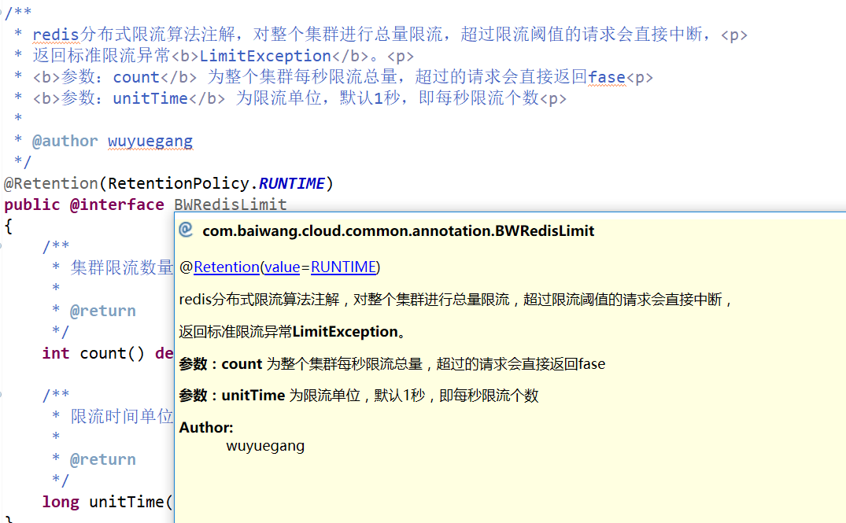
12、注释规范-为什么写注释
1、给使用者更好的指导
2、有利于代码升级维护

Slide 37
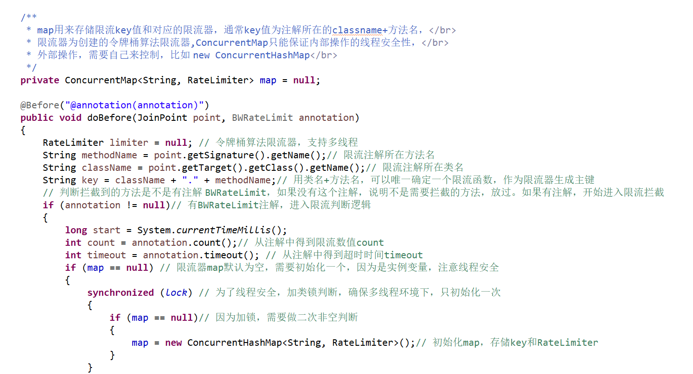
13、注释规范-为什么写注释
3、理清业务逻辑和编码思路
4、提高代码质量、降低bug
写这么多注释，会不会影响开发效率？

Slide 38
14、注释与编码效率
行业痛点：
改bug的时间 > 写代码的时间
查bug的时间 > 改bug的时间
综合来看：注释和日志写的越规范，编码思路越清晰，开发速度越快，代码质量越高，bug越少

Slide 39
15、日志规范
为什么打日志？
1、便于业务统计分析和监控
2、便于定位和排查线上问题

Slide 40
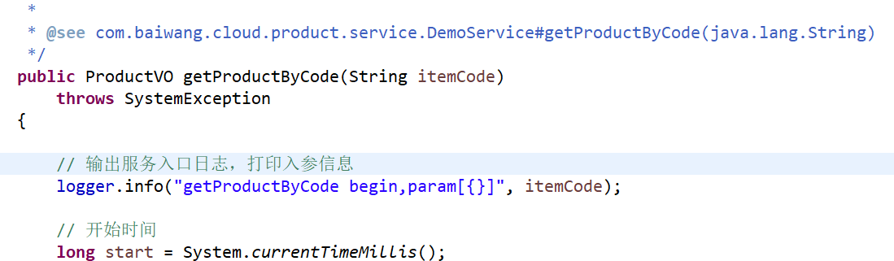
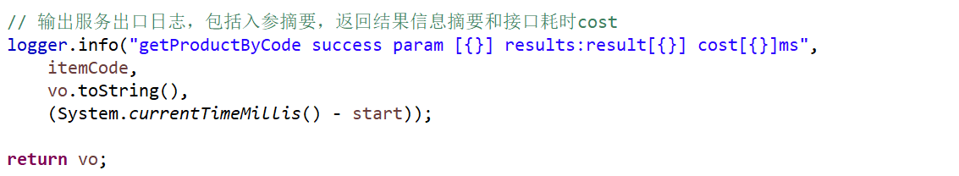
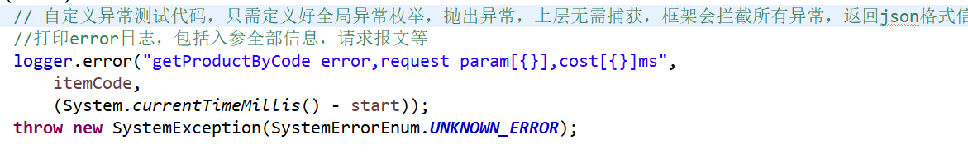
16、日志规范
入口日志：
出口日志：
异常日志：

Slide 41
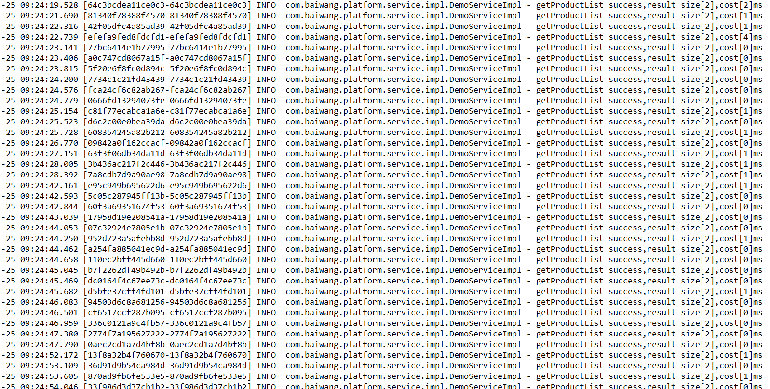
17、日志规范实例
正常业务只打摘要信息，异常业务打全部信息

Slide 42
18、注释+日志规范化的目标
期望通过详细的注释和规范的日志，达到以下目标：
明显降低bug数量
明显降低bug排查时间
明显降低bug修复时间

Slide 43
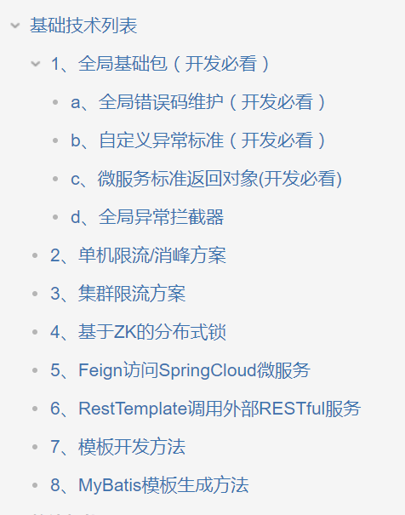
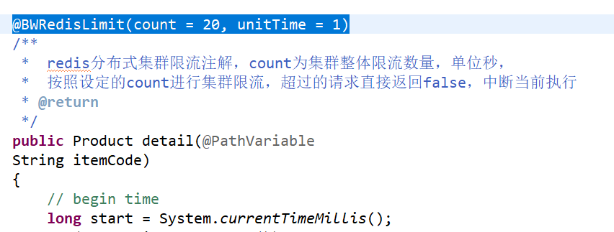
19、文档规范-基础技术组件列表
1、单机限流方案（令牌桶算法）：
http://192.168.0.249:8090/pages/viewpage.action?pageId=8388726
2、集群限流方案（Redis时间窗滑动算法）：
http://192.168.0.249:8090/pages/viewpage.action?pageId=8388764
3、分布式锁方案（基于zk）：
http://192.168.0.249:8090/pages/viewpage.action?pageId=8388813
4、用Feign访问springcloud微服务方法：
http://192.168.0.249:8090/pages/viewpage.action?pageId=8388783
5、用RestTemplate访问Http 接口方法：
http://192.168.0.249:8090/pages/viewpage.action?pageId=8388780

Slide 44
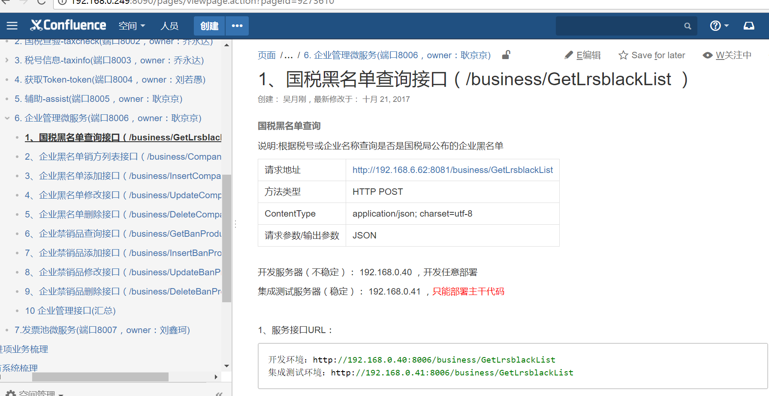
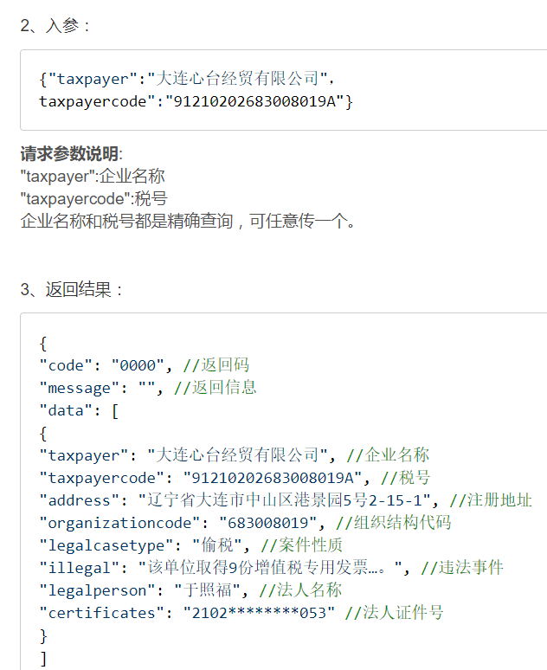
20、接口文档规范
开发自测完毕后，在confluence上更新接口文档
部署一台日常开发机，部署一台集成环境测试机

Slide 45
总结
微服务架构（业务层+能力曾）
开发模板 （CLOUD+BOOT）
自动发版
编码规范
变量+线程安全+异常
注释+日志+文档

Slide 46
问题和建议
Q & A
研发标准化和规范化是一项长期的工程，需要大家的共同努力

Slide 47



